Slide 1
Flight Of The Clones
Мы не потому перестаем играть, что постарели, — мы стареем, потому что перестаем играть.
Джордж Бернард Шоу
Выполнил:
Войнов Богдан

Slide 2
Наша цель: Создать игру, которая будет действительно интересна людям

Slide 3
Мы начали с игр, в которые бы нам хотелось поиграть самим.
01.
02.
03.
Монополия
Factorio
Terraria
Наверное, каждый играл в эту настольною экономическую игру, цель которой – остаться в выигрыше.
Компьютерная игра в жанре симулятора строителя и управления.
Компьютерная игра в жанре приключенческой песочницы.
Мы выбрали Factorio, но не забыли и о других играх.

Slide 4
Задачи
01. Придумать игру
03. Запрограммировать логику
Разработать общую концепцию
Прописать сценарий
Придумать историю и название
Реализовать основные физические законы игры
Создать архитектуру наследования для простого улучшения
Подключить логику к графическому интерфейсу
02. Разработать интерфейс
04. Подключиться к базе данных
Отрисовать интерфейс пользователя
Настроить графическое отображение
Нарисовать все картинки
Реализовать базу данных
Проработать взаимодействие с остальной программой

Slide 5
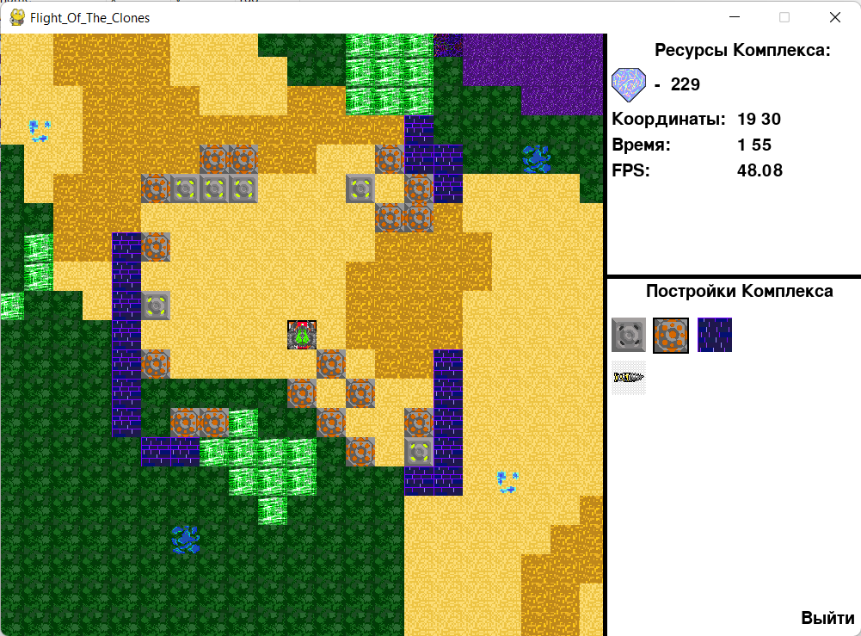
Flight Of The Clones
Сюжет кампании повествует о клоне, оставшимся верным своему заводу. Тысячи собратьев уже готовы уничтожить его, однако наш клон скачал информацию о том, как можно создавать ресурсы, строить турели и стены.

Slide 6
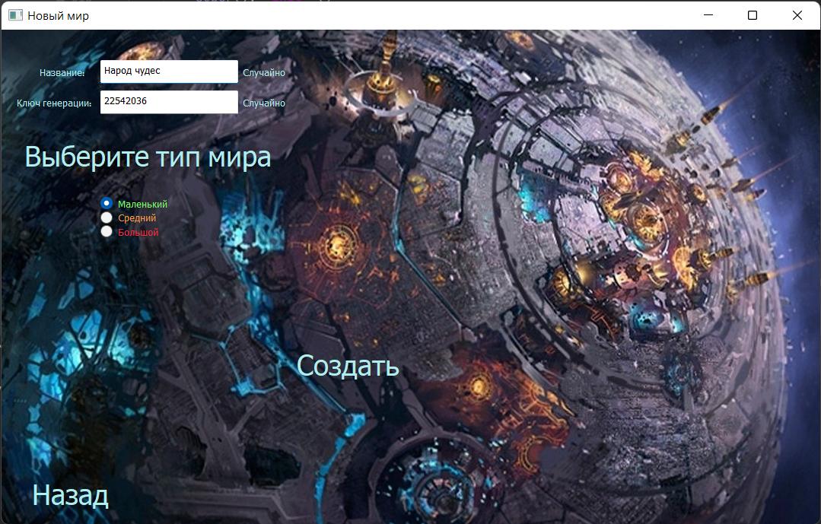
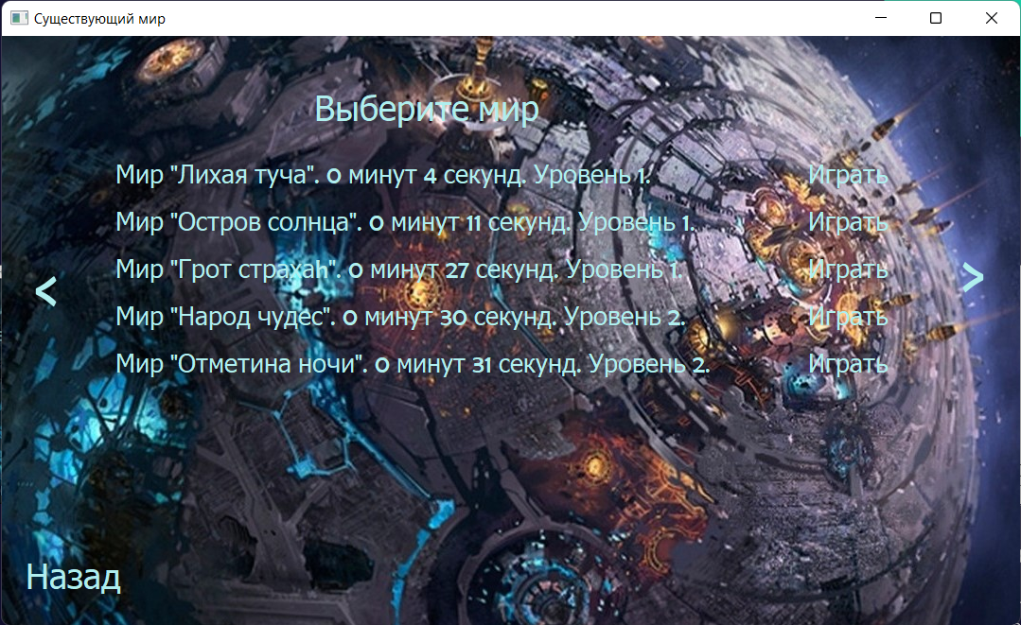
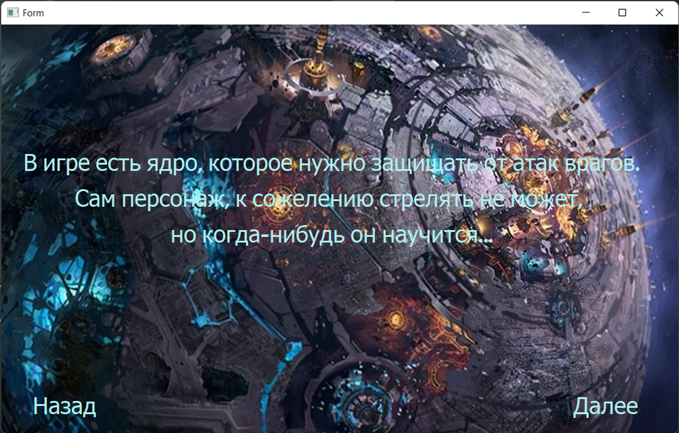
Экраны
Создание мира
Доигрывание
Обучение

Slide 7
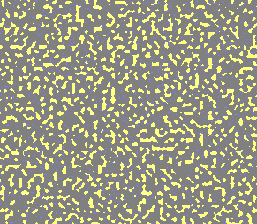

Slide 8
Играть!

Slide 9
Thanks !

